Slide 1
Stellungsspiel bei Standards
Lehrbrief 109

Slide 2
Agenda
Stellungsspiel bei Standards
1. Analyse Stellungsspiel Freistoßausführung
2. Ziele des Stellungsspieles
3. Gruppenarbeit zum Stellungsspiel – Fallbeispiele
4. Präsentation der Ergebnisse
5. Reflexion der Lerneinheit

Slide 3
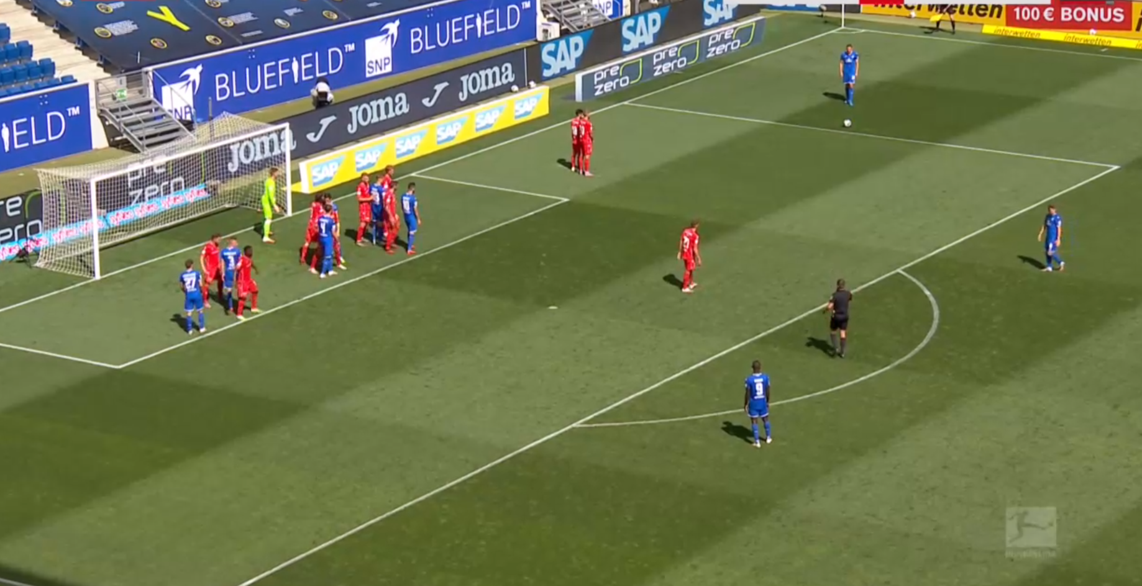
1. Analyse Stellungsspiel Freistoßausführung
Stellungsspiel bei Standards
Aufgabe: Diskutiert und bewertet das gezeigte Stellungsspiel (Vor-/Nachteile/Sonstiges).

Slide 4
2. Ziele des Stellungsspiels
Stellungsspiel bei Standards
Aufgabe: Benennt grundsätzliche Ziele, die mit dem Stellungsspiel bei Standards verfolgt werden.
?
?
?
?
?

Slide 5
3.Gruppenarbeit zum Stellungsspiel
Stellungsspiel bei Standards
Aufgaben:
Die folgenden Fallbeispiele (1-12) sind nach der Einteilung in Gruppen wie folgt zu bearbeiten:
  Findet für die dargestellten Standardsituationen eine möglichst ideale Position für den SR/die SR*in.
  Benennt, welche Vorteile sich aus den gewählten Positionen ergeben. Haltet ebenfalls fest, welche Nachteile ggf. trotzdem entstehen könnten.
  Bereitet Euch darauf vor, die Ergebnisse im Plenum zu präsentieren.

Slide 6

Situation 1
Einwurf

Slide 7
Situation 2
Einwurf

Slide 8
Situation 3
Abstoß

Slide 9
Situation 4
Abstoß

Slide 10
Situation 5
Eckstoß

Slide 11
Situation 6
Eckstoß

Slide 12
Situation 7
Freistoß

Slide 13
Situation 8
Freistoß

Slide 14
Situation 9
Freistoß

Slide 15
Situation 10
Freistoß

Slide 16
Situation 11
Freistoß

Slide 17
Situation 12
Strafstoß

Slide 18

4.Präsentation der Ergebnisse
Stellungsspiel bei Standards

Slide 19
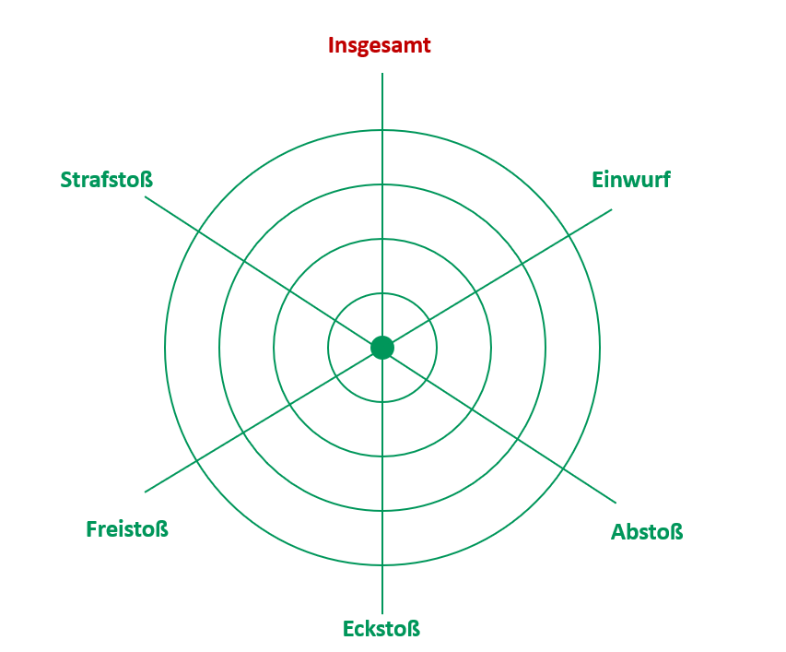
5. Reflexion
Stellungsspiel bei Standards
Aufgabe:
Schätzt abschließend Euer Können selbst ein, indem Ihr für jede Standardsituation ein Kreuz setzt (je dichter das Kreuz zur Mitte gesetzt wird, desto besser ist Eure Selbsteinschätzung).

Slide 20
Stellungsspiel bei Standards
Lehrbrief 109
Lösungsvorschläge

Slide 21
1. Analyse Stellungsspiel Freistoßausführung
Stellungsspiel bei Standards
Aufgabe: Diskutiert und bewertet (Vor-/Nachteile/Sonstiges) das gezeigte Stellungsspiel.

Slide 22
2. Ziele des Stellungsspiels
Stellungsspiel bei Standards
Aufgabe: Benennt grundsätzliche Ziele, die mit dem Stellungsspiel bei Standards verfolgt werden.
gute Seiteneinsicht
passende Distanz
nicht im Weg stehend
flexibel anpassbar
SRA*in im Blick
Rückraum frei

Slide 23

Situation 1
Einwurf Lösung
Die Position ermöglicht eine gute Seiteneinsicht in den wahrscheinlich entstehenden Zweikampf und eine schnelle Anpassung bei einer Spielverlagerung. Die SRin/der SR sollte zudem immer ein Auge auf den rückwärtigen Raum legen, um jeglichen Störungen präventiv aus dem Weg gehen zu können.

Slide 24
Situation 2
Einwurf
Lösung
Die Position ermöglicht eine gute Seiteneinsicht in den wahrscheinlich entstehenden Zweikampf und eine schnelle Anpassung bei einer Spielverlagerung, z.B. wenn der Ball weiter nach vorne geworfen wird.

Slide 25
Situation 3
Abstoß
Lösung
Die Position ermöglicht eine gute Kontrolle potenzieller Zweikämpfe, sollte der Abstoß kurz ausgeführt werden. Spielt der TW wider Erwarten einen langen Ball, kann die entstehende Lücke dennoch zugelaufen werden. Hier heißt es wachsam sein!

Slide 26
Situation 4
Abstoß
Lösung
Beim klassischen Abstoß ermöglicht diese Position durch Seiteneinsicht eine gute Kontrolle potenzieller Zweikämpfe, gleichzeitig ist der Blick auf alle Spieler (plus SRA*in) gerichtet. Spielverlagerungen können leicht angepasst werden (Diagonale).

Slide 27
Situation 5
Eckstoß
Lösung
Eine Position zwischen Teilkreis und Strafraumecke bietet zumeist die ideale Seiteneinsicht. Hier gilt es jedoch dynamisch zu bleiben, damit schnell auf eine kurze Ausführung oder auch eine lange Variante reagiert werden kann. Beim Eckstoß von der diagonalen Seite ist zusätzlich auf die korrekte Lage des Balles zu achten. Die SRin/der SR hat zudem ein Auge auf den rückwärtigen (Flucht)Raum.

Slide 28
Situation 6
Eckstoß
Lösung
Eine Position näher zum Teilkreis bietet zumeist die ideale Seiteneinsicht. Auch dabei gilt es, dynamisch zu bleiben, damit hier vor allem auf eine kurze Ausführung schnell reagiert werden kann. Die SRAin/der SRA achtet auf die korrekte Lage des Balles. Die SRin/der SR hat zudem ein Auge auf den rückwärtigen (Flucht)Raum.

Slide 29
Situation 7
Freistoß
Lösung
2
Diese Situation ist etwas schwieriger. Die SRin/der SR muss primär sowohl die Ausführung als auch die Mauer im Blick haben (Position 1). Nach der Ausführung ist dann ein dynamisches Nachrücken gefragt, damit die Zweikämpfe im Strafraum gut bewertet werden können (Position 2). Die SRin/der SR hat zudem ein Auge auf den rückwärtigen (Flucht)Raum.
1

Slide 30
Situation 8
Freistoß
Lösung
Die Position ermöglicht eine gute Seiteneinsicht. Auch kann die Ausführung beobachtet werden. Die Mauer ist auch hier idealerweise von SR*in und SRA*in im Blick zu behalten. Dynamisch zu bleiben, damit das Stellungsspiel auf die unterschiedlichen Varianten angepasst werden kann, ist weiterhin geboten. Die SRin/der SR hat zudem ein Auge auf den rückwärtigen (Flucht)Raum.

Slide 31
Situation 9
Freistoß
Lösung
Die Position ermöglicht eine gute Seiteneinsicht. Auch können Ausführung und Mauer beobachtet werden. Auch hier gilt es, dynamisch zu bleiben, damit das Stellungsspiel auf die unterschiedlichen Varianten angepasst werden kann. Die SRin/der SR hat zudem ein Auge auf den rückwärtigen (Flucht)Raum.

Slide 32
Situation 10
Freistoß
Lösung
Die Position ermöglicht eine gute Seiteneinsicht. Darauf sollte die Priorität liegen. Ausführung und vor allem die Mauer sind schwieriger im Blick zu behalten. SRA*in muss unterstützen. Auch hier gilt es, dynamisch zu bleiben, damit das Stellungsspiel auf die unterschiedlichen Varianten angepasst werden kann. Die SRin/der SR hat zudem ein Auge auf den rückwärtigen (Flucht)Raum.

Slide 33
Situation 11
Freistoß
Lösung
Die Position ermöglicht eine gute Seiteneinsicht. Alle Spieler*innen befinden sich im Blickfeld. Aufgrund des langen Ballweges kann auch die Ausführung kurz überwacht werden (SRA*in unterstützt). Nach der Ausführung gilt es, das Stellungsspiel situationsgerecht anzupassen.

Slide 34
Situation 12
Strafstoß
Lösung
Die Position ermöglicht es, alle Spieler*innen inkl. Ausführung im Blick zu behalten. Mögliche Abpraller bringen die SRin/den SR nicht in Bedrängnis. Bei allen Strafstößen ist diese Position identisch.

Slide 35
5. Reflexion
Stellungsspiel bei Standards
Aufgabe:
Schätzt abschließend Euer Können selbst ein, indem Ihr für jede Standardsituation ein Kreuz setzt (je dichter das Kreuz zur Mitte gesetzt wird, desto besser ist Eure Selbsteinschätzung).
Beispiel:

